Slide 1

A case study of Apache Airflow & Apache Spark
Joel Sina
Lorenzo Palazzesi
Simone Panzarani
Data Analytics
Accademic Year 2020/2021

Slide 2

Descrizione
Prendere in input un dataset di eventi prodotti dai sensori allocati nelle strutture Unicam. Aggregare in termini di minimo, massimo e media i valori in base al tipo e timespan di 1 ora con finestre di 15 min.

Slide 3

Obiettivi
Uso integrato del scheduler di Airflow che esegue un Job di analisi scritto con Spark. Il Job provvederà a calcolare l’aggregazione dei record e Airflow provvederà a farlo eseguire.

Slide 4






Tecnologie Applicate
Apache Airflow
Apache Spark
MongoDB
Redis
PostgreSQL
Ubuntu Server 20.04

Slide 5

Realizzazione
Un’infrastruttura composta in totale da 6 macchine virtuali:
3 per il cluster di Spark
2 per il cluster di Airflow
1 per il Database e dati condivisi
Tutto realizzato online sui server di DigitalOcean tramite il buono offerto in quanto studenti.

Slide 6
Approccio Sperimentale
Simulare un approccio di implementazione distribuita
Sperimentare con i framework per capire meglio le necessità e fare prove per trarre una soluzione più veritiera ad un ambiente in produzione.

Slide 7

Cluster Apache Spark
Il cluster è composto da 1 Master e 2 Worker. Il cluster è configurato tramite l’avviamento con un script unico, invece di fare l’accesso alle macchine e collegarci manualmente. Per questo abbiamo dovuto fare la connessione tramite SSH passwordless e collegare le macchine tramite il file hosts
Una volta che un job viene inviato al master, quest ultimo provvederà a gestire internamente la sua esecuzione

Slide 8
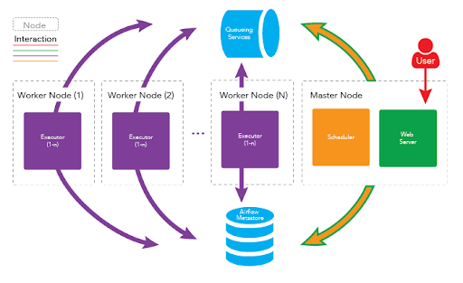
Cluster Apache Airflow
Composto da 1 Master e 1 Worker. Entrambe le macchine sono state configurate con la stessa Fernet key per avere la condivisione totale delle risorse.
Utilizzato in maniera Cluster con CeleryExecutor e per avere questo abbiamo dovuto utilizzare un database Relazionale (PostgreSQL) e un broker (Redis) per mettere in contatto il cluster.

Slide 9

Shared Data
Tutte le macchine comunicano tra di loro sia tramitee host privato, ma abbiamo anche un NFS interno per condividere i vari file così da essere visibili da tutte le macchine. Infatti entrambi i cluster devono avere i stessi file per eseguire il lavoro associato.

Slide 10
Database
- nfs
- general
- airflow_dags
- spark_job_aggregation.py
- files
- 2020_02_01T00_00_00_2020_03_01T00_00_00.csv
- spark_jobs
- SensorAggregationJob.py
Con database ci riferiamo alla macchina che svolge il lavoro di salvataggio dei dati, infatti qui risiede il database Relazionale e il server NFS per la condivisione dei file all’interno della rete privata.

Slide 11

Risultati ottenuti
I risultati ottenuti sono una collezione di:
sensor_id
sensor_ref
k
timestamp_aggr (ISO 8601 DATE)
aggregation_period (15 min),
min
max
avg
count

Slide 12

Risultati Ottenuti
Questi dati sono stati inoltre salvati in un sistema target esterno alla rete (MongoDB). Abbiamo optato per questa soluzione invece di quella di averlo sulla macchina del Database anche per simulare un salvataggio esterno alla rete, per simulare i tempi di latenza necessari per lo scambio.

Slide 13

Miglioramenti futuri
Per ora le informazioni come il sistema target esterno è hardcoded nella DAG di Airflow. Possiamo utilizzare invece variabili d’ambiente per rendere il più astratto e sicure queste informazioni sensibili.
Utilizzare un filesystem diverso da NFS. E’ stato usato per la semplicità e la velocità di configurazione e installazione

Slide 14
Grazie per l’attenzione

